Slide 1
máy tính thật là đơn giản
Chủ đề C. PHẦN MỀM MÁY TÍNH

Slide 2
Chủ đề C. PHẦN MỀM MÁY TÍNH
Bài 1. Khám phá trí tuệ máy tính
Bài 2. Tớ nên sử dụng ứng dụng nào?

Slide 3
Bài 2. Tớ nên sử dụng ứng dụng nào?
Trong bài học này, bạn sẽ được tìm hiểu về các loại ứng dụng cơ bản và hay được sử dụng nhất. Bên cạnh đó, bạn cũng biết được chức năng cơ bản của mỗi loại ứng dụng. Sau khi hoàn thành bài học này, bạn sẽ được làm quen với:
Phần mềm soạn thảo văn bản.
Phần mềm bảng tính.
Phần mềm trình chiếu.
Phần mềm đa phương tiện
Phần mềm giải trí.
Phần mềm tiện ích.

Slide 4




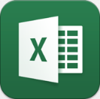

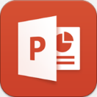
Chủ đề C. Phần mềm máy tính
Bài 2. Tớ nên sử dụng ứng dụng nào?
Cùng tìm hiểu các loại chương trình ứng dụng
Phần mềm
Soạn thảo văn bản
Chương trình ứng dụng giúp bạn thực hiện các yêu cầu cụ thể như vẽ hình, soạn thảo văn bản, tạo bài thuyết trình trước lớp, học ngoại ngữ, …
Do có rất nhiều loại chương trình ứng dụng khác nhau, nên bạn cần lựa chọn chương trình ứng dụng thích hợp khi thao tác với máy tính.
Phần mềm
Bảng tính
Phần mềm
Trình chiếu

Slide 5



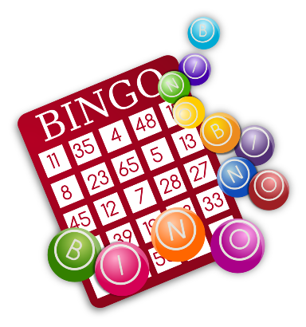
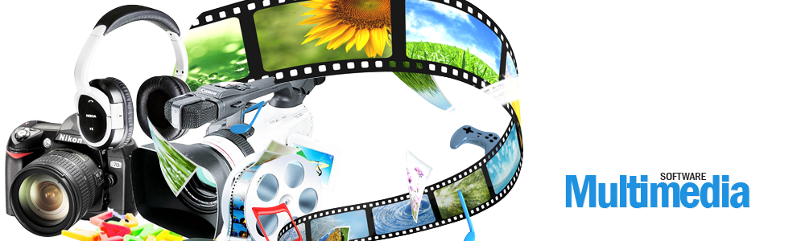

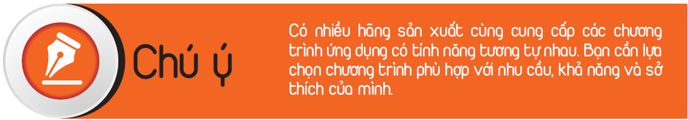
Chủ đề C. Phần mềm máy tính
Bài 2. Tớ nên sử dụng ứng dụng nào?
Cùng tìm hiểu các loại chương trình ứng dụng
Phần mềm Đa phương tiện
Phần mềm Giải trí
Phần mềm Tiện ích
Có nhiều hãng sản xuất cùng cung cấp các chương trình ứng dụng có tính năng tương tự nhau. Bạn cần lựa chọn chương trình phù hợp với nhu cầu, khả năng và sở thích của mình.

